Slide 1
УПИС У СЕДМИ РАЗРЕД ОСНОВНЕ ШКОЛЕ У МАТЕМАТИЧКОЈ ГИМНАЗИЈИ

Slide 2
УПИС У СЕДМИ РАЗРЕД
За упис у седми разред основне школе у Математичкој гимназији
вреднују се:
- резултати теста способности:
максималан број поена: 120;
да би положио ученик мора да оствари најмање 60 поена на тесту
-

Slide 3
УПИС У СЕДМИ РАЗРЕД
- оцене ученика у досадашњем школовању:
максималан број поена: 20
успех на такмичењу из математике у шестом разреду:
државно такмичење:
1. награда-40 поена
2. награда- 35 поена
3. награда- 30 поена
учествовање на државном такмичењу (без награде): -20 поена
МАКСИМАЛНО УЧЕНИК
МОЖЕ ИМАТИ 180 ПОЕНА

Slide 4
КАКО УПИСАТИ
СЕДМИ РАЗРЕД
У
МАТЕМАТИЧКОЈ ГИМНАЗИЈИ?

Slide 5
УПИС У СЕДМИ РАЗРЕД:
Пријављивање за полагање теста способности:
од 4. априла у 10 часова до 12. јуна до 24 часа –онлајн пријава https://upisusedmi.mg.edu.rs
четвртак и петак, 9. и 10. јун, од 9 до 14 часова-у Математичкој гимназији, за оне који немају могућности онлајн пријаве

Slide 6
УПИС У СЕДМИ РАЗРЕД
ПОЛАГАЊЕ ТЕСТА СПОСОБНОСТИ
25. јуна 2022. у 10 часова
Ученици треба на тест да дођу у школу
најкасније у 9.30
Израда теста способности
траје 120 минута

Slide 7
УПИС У СЕДМИ РАЗРЕД
На израду теста треба понети
ђачку књижицу са фотографијом која је
печатирана,
потврду добијену када је пријављен тест способности и
прибор -оловка, гумица,хемијска оловка,
лењир, троугао и шестар
Може се понети и флашица са водом и чоколадица. Није дозвољено уносити мобилни
телефон и калкулатор

Slide 8
УПИС У СЕДМИ РАЗРЕД
Непосредно после завршене израде теста- истицање решења задатака на огласној табли Школе и сајту https://upisusedmi.mg.edu.rs/
У каснијим послеподневним сатима- истицање прелиминарних резултата теста способности на огласној табли Школе и сајту https://upisusedmi.mg.edu.rs/
понедељак, 27. јун, од 12 до 18 часова-примање жалби на резултате теста способности
Уторак, 28. јун у 14 часова- објављивање коначних резултата на тесту способности

Slide 9
УПИС У СЕДМИ РАЗРЕД
среда, 29.јун од 12 до 19 часова- доношење фотокопије докумената ради верификације података, за све кандидате који су положили тест
уколико кандидати не донесу документа на верификацију, сматра се да су одустали од уписа!
четвртак, 30. јуни, до 10 часова- објављивање прелиминарне ранг листе
четвртак, 30. јуни, од 10 до 12 часова- примање жалби на прелиминарну ранг листу
четвртак, 30. јуни, у 13 часова- објављивање коначне ранг листе

Slide 10
24.6.- од 16 до 19 часова
УПИС ПРИМЉЕНИХ УЧЕНИКА
У СЕДМИ РАЗРЕД
У ЧЕТВРТАК, 30 ЈУНА ОД 13 ДО 19 ЧАСОВА
У МАТЕМАТИЧКОЈ ГИМНАЗИЈИ

Slide 11
УПИС У СЕДМИ РАЗРЕД
За упис је неопходно приложити следећа оригинална документа:
Оригинална сведочанства петог и шестог разреда
Попуњену анкету о изборном предмету
( грађанско васпитање или верска настава)-
формулар анкете се добија у школи

Slide 12
УПИС У СЕДМИ РАЗРЕД- ЈУНИ 2021
Тест је полагало 154 ученика
Положило је 104 ученика
Најбоље рангирани ученик је имао 180 поена а последњи примљени ученик је имао 119,62 поена.

Slide 13
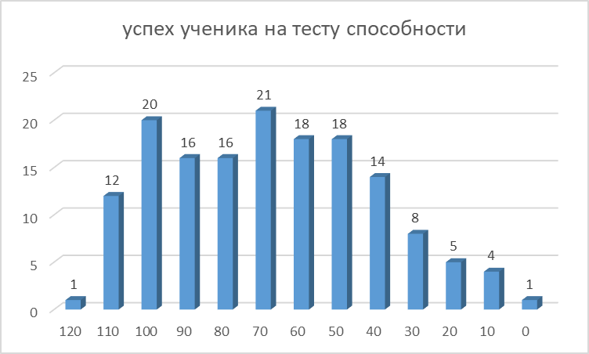
Успех ученика на тесту способности, јуни 2021.
Бр.поена | 120 | 110 | 100 | 90 | 80 | 70 | 60 | 50 | 40 | 30 | 20 | 10 | 0
Број ученика | 1 | 12 | 20 | 16 | 16 | 21 | 18 | 18 | 14 | 8 | 5 | 4 | 1

Slide 14
ХВАЛА НА ПАЖЊИ!
☺

